Slide 1
Муниципальное образовательное учреждение
«Оболенская СОШ», дошкольное отделение
«Наш поселок Оболенск»
Презентация к открытому занятию
Подготовила Абаева Т. В.,
учитель-логопед

Slide 2
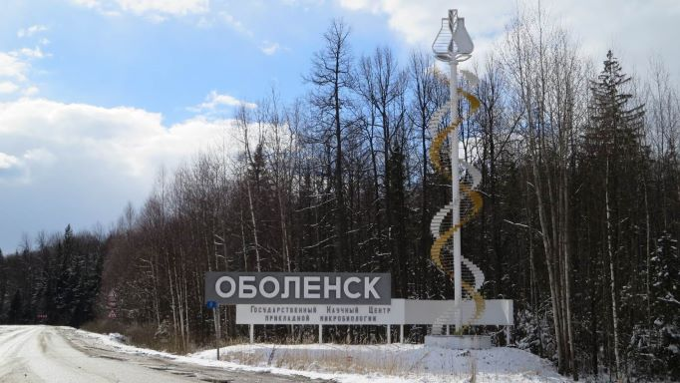
Наш поселок -Оболенск

Slide 3
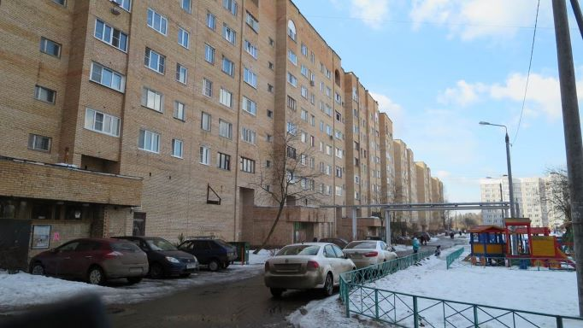
Чья это улица? Чей это дом?
Проспект Биологов, дом 1.

Slide 4
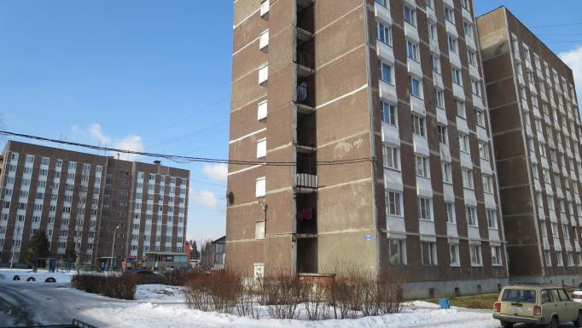
Чья это улица? Чей это дом?
Осенний бульвар д. 3-а, 4-а, б.

Slide 5
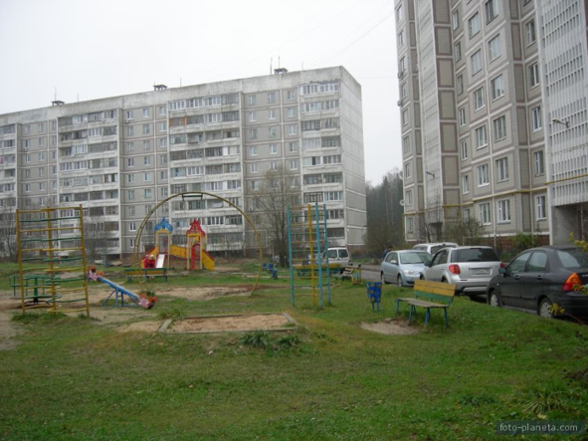
Чья это улица? Чей это дом?
Осенний бульвар д. 6, 8, 10

Slide 6
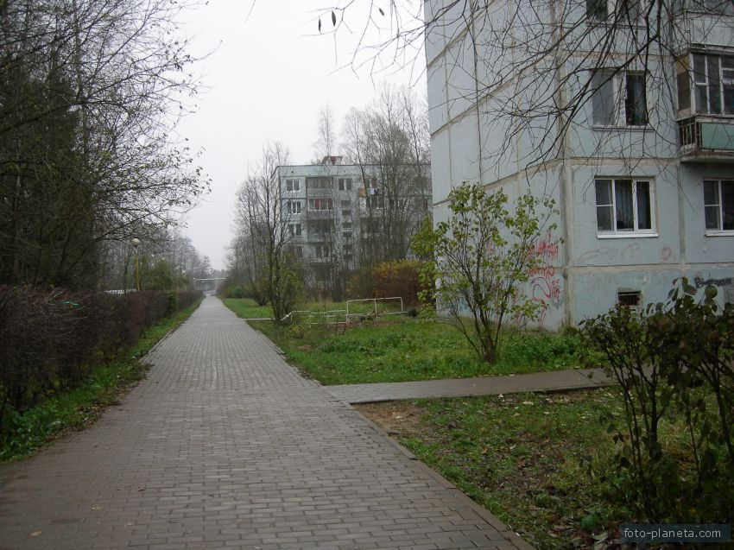
Чья это улица? Чей это дом?
Проспект Биологов д. 5, 7

Slide 7
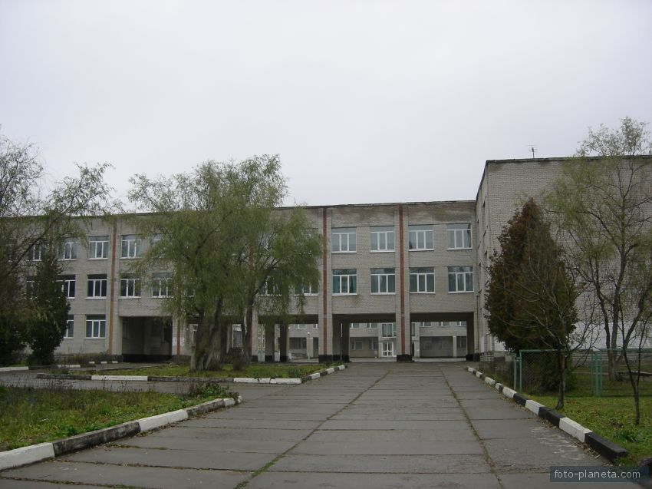
Что это?
Школа

Slide 8
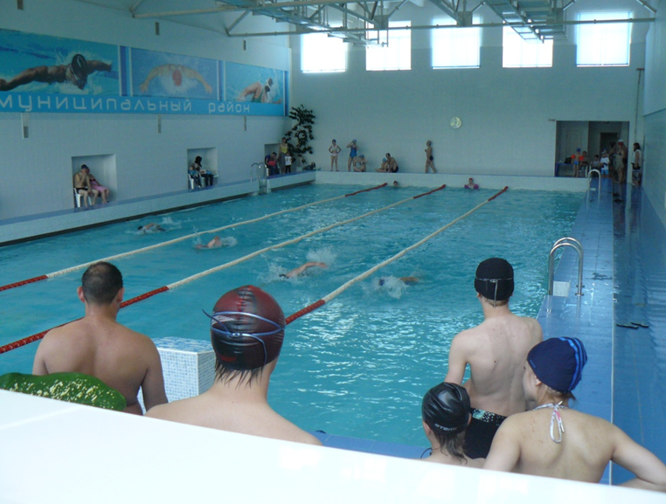
Что это?
Бассейн

Slide 9
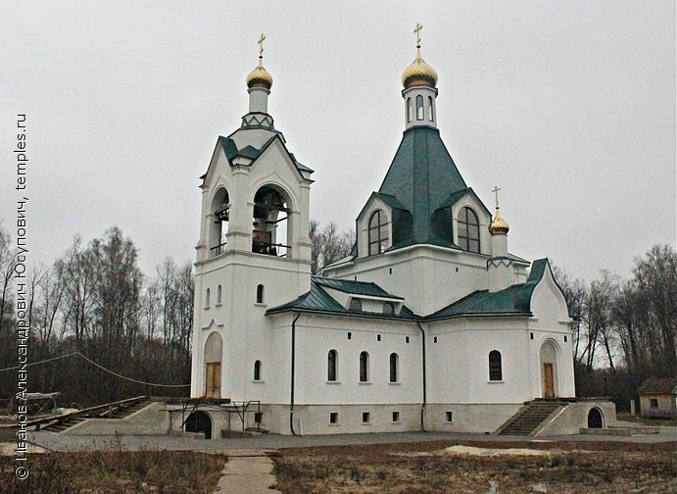
Что это?
Храм Кирилла и Мефодия

Slide 10
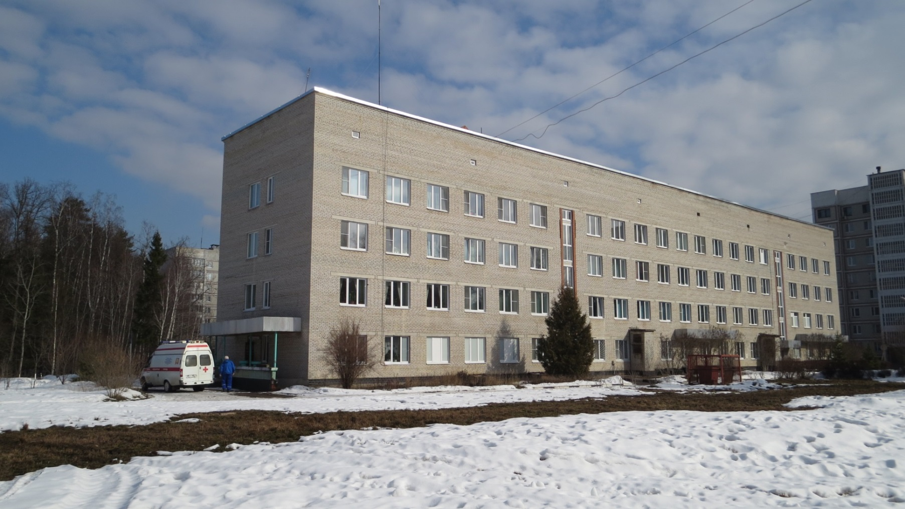
Что это?
Поликлиника

Slide 11
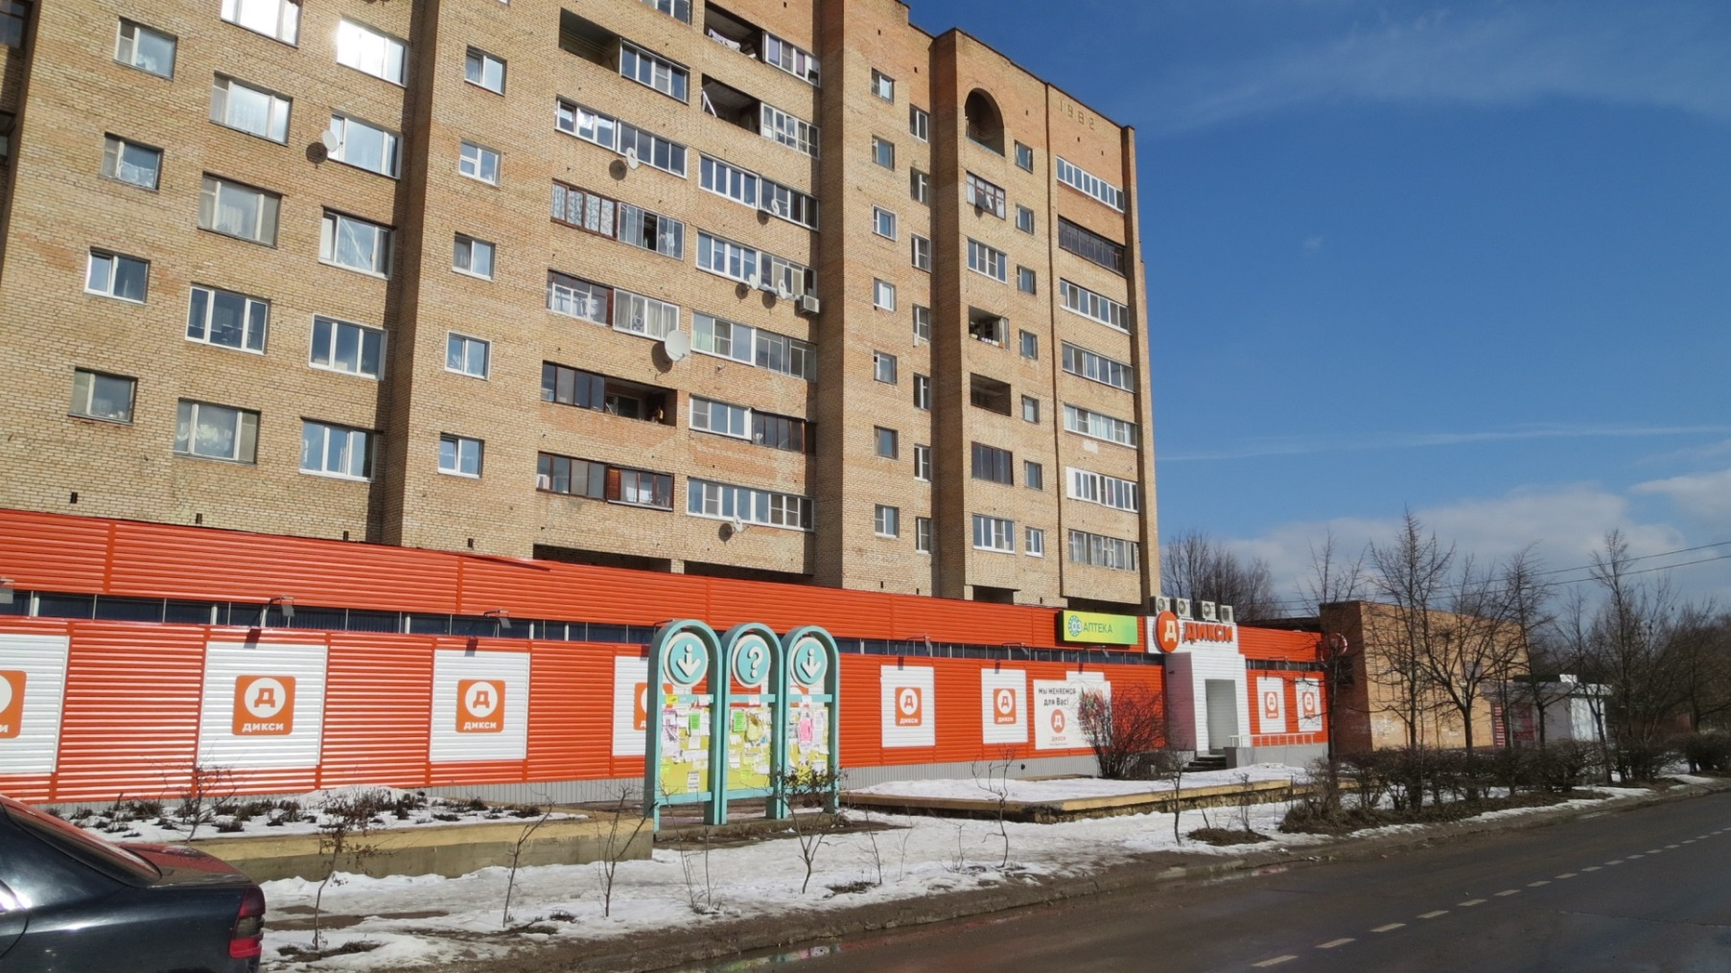
Что это?
Супермаркет Дикси

Slide 12
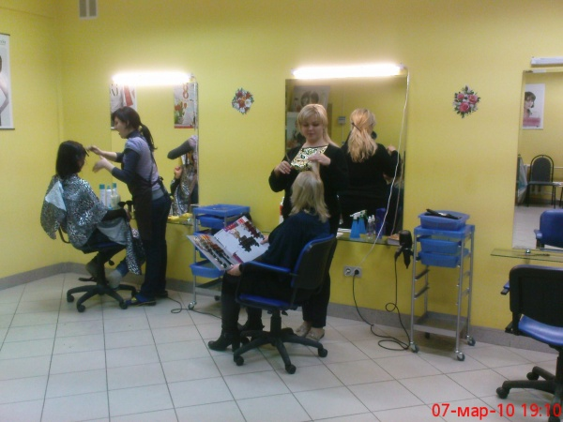
Что это?
Парикмахерская

Slide 13
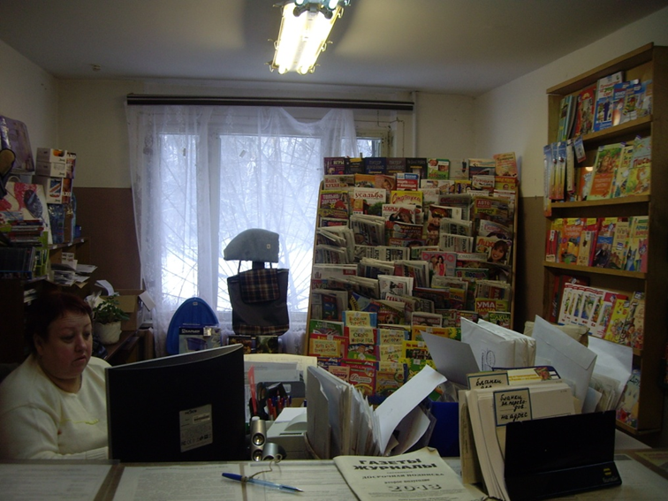
Что это?
Почта

Slide 14
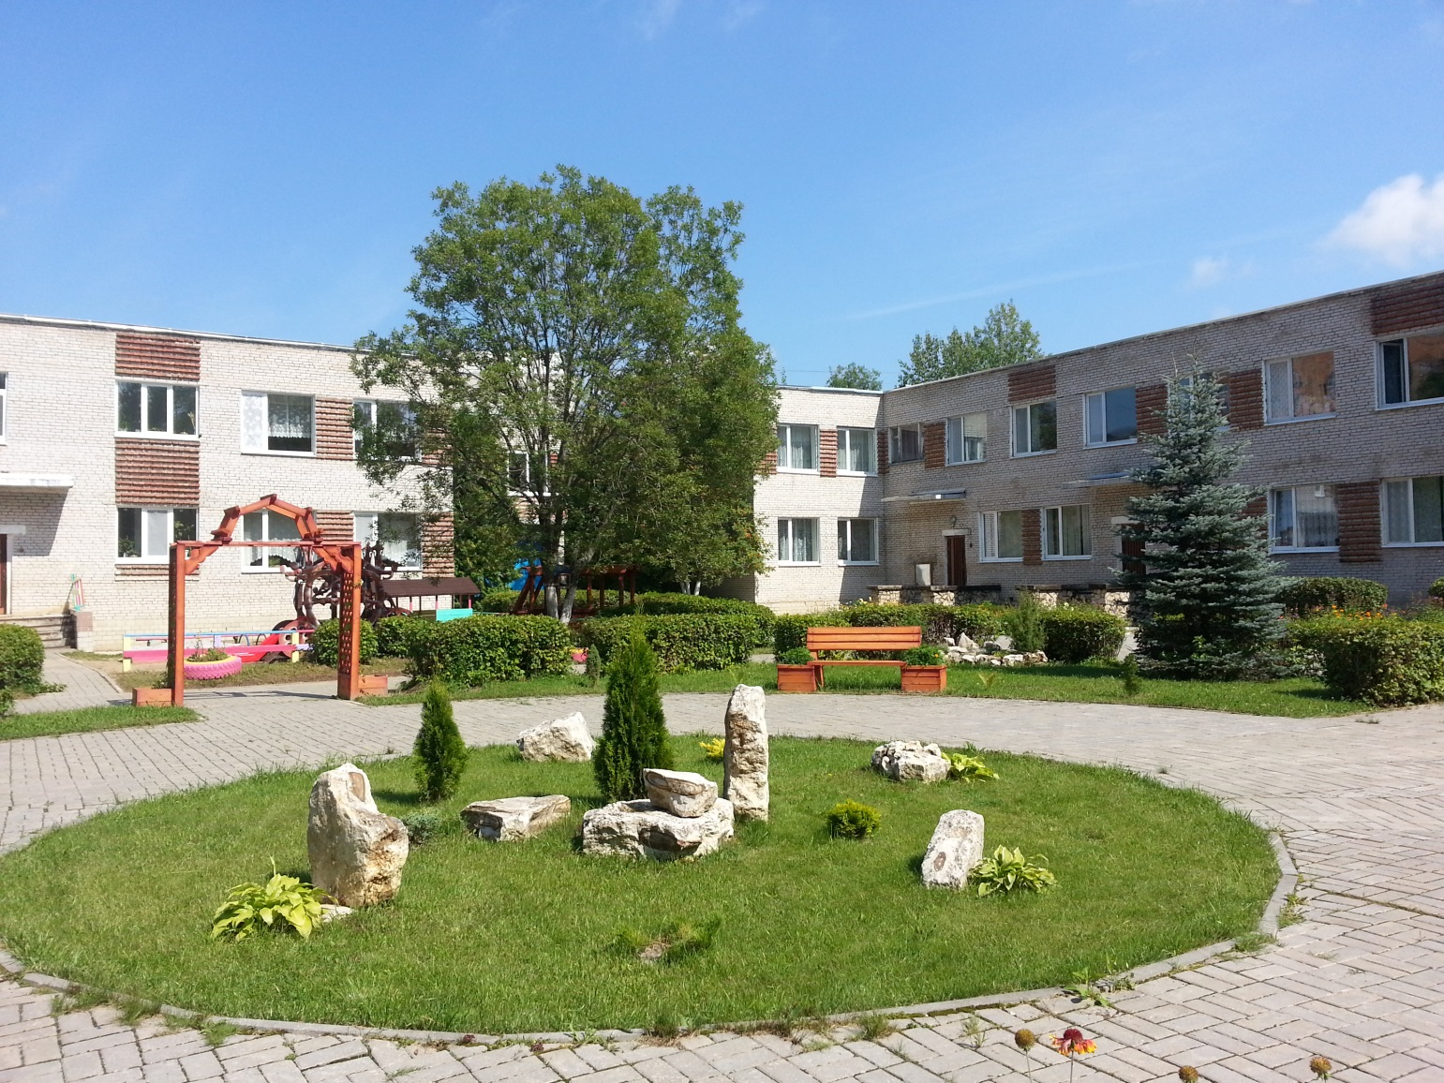
Что это?
Детский сад

Slide 15
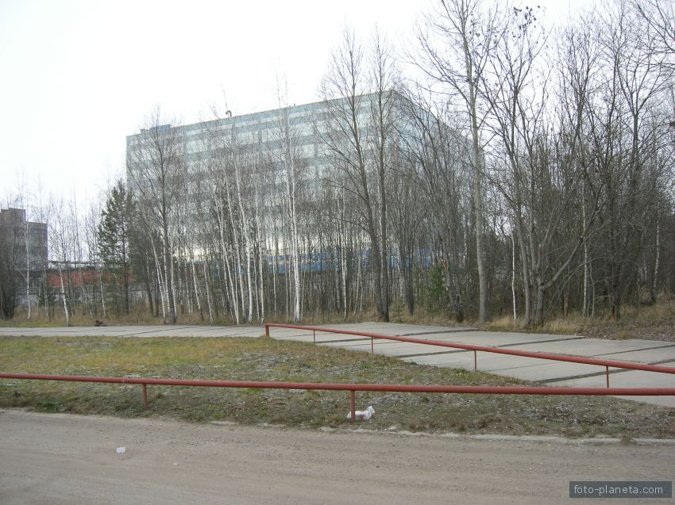
Где работают наши родители
Государственный научный центр
прикладной микробиологии и биотехнологии

Slide 16
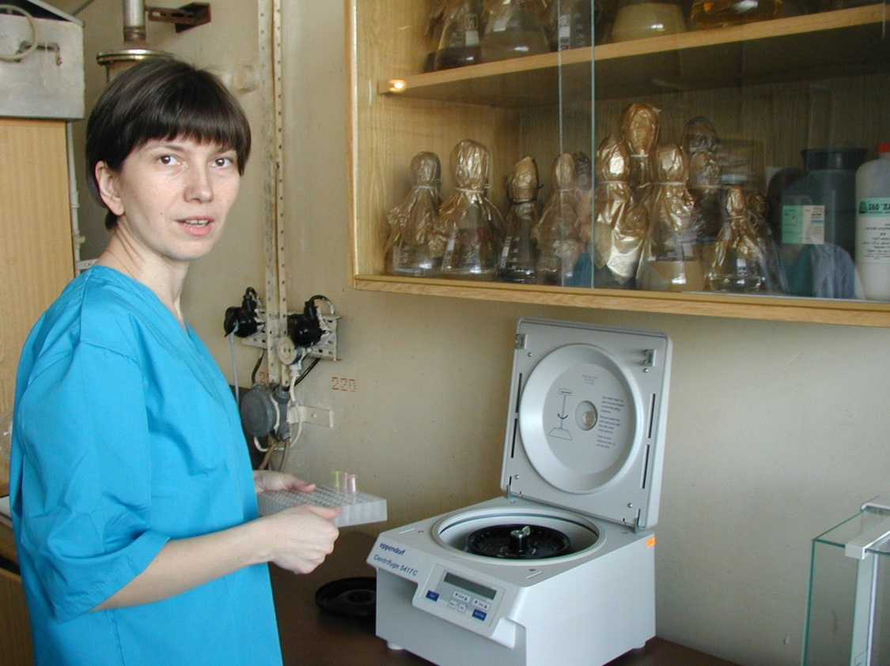
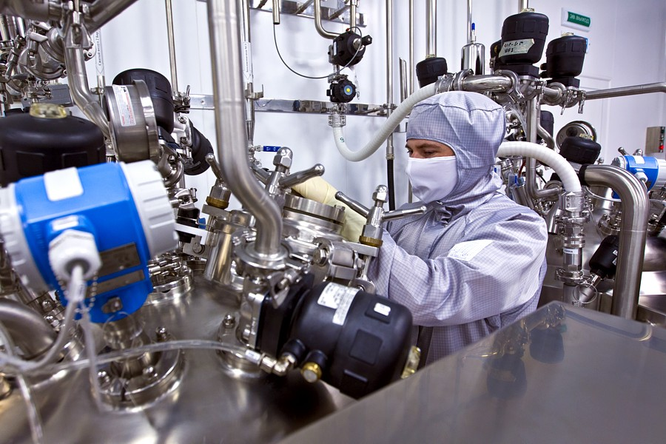
Где работают наши родители
Государственный научный центр
прикладной микробиологии и биотехнологии

Slide 17
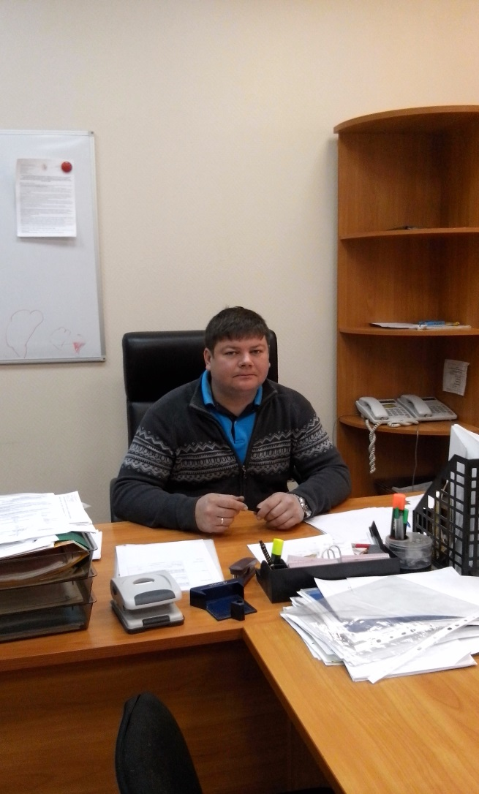
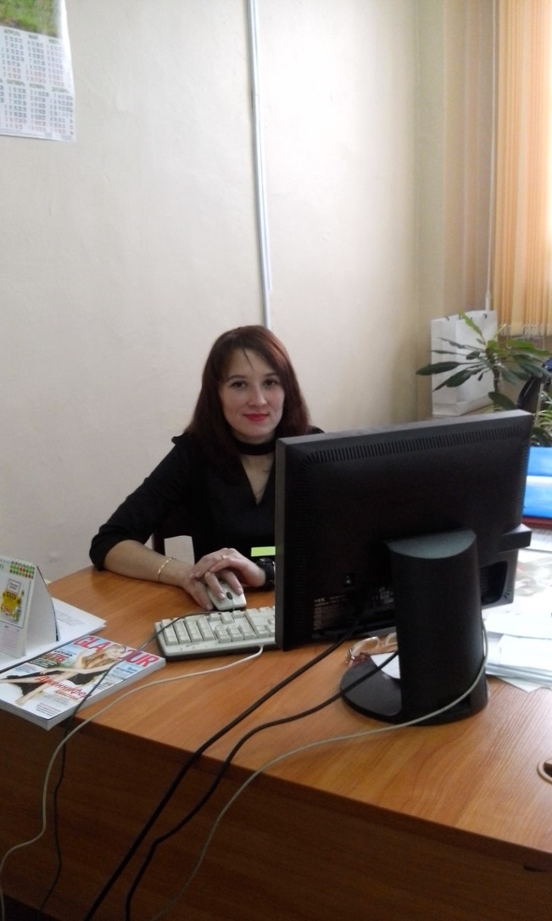
Где работают наши родители
Государственный научный центр
прикладной микробиологии и биотехнологи

Slide 18
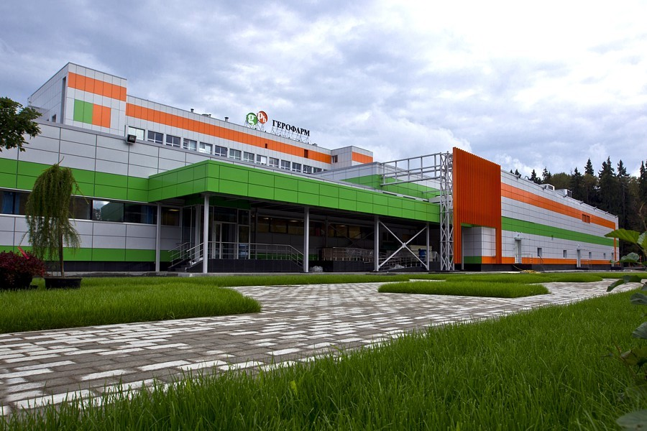
Где работают наши родители
ВИФИТЕХ и ГЕРОФАРМ – центры
по производству лекарств

Slide 19
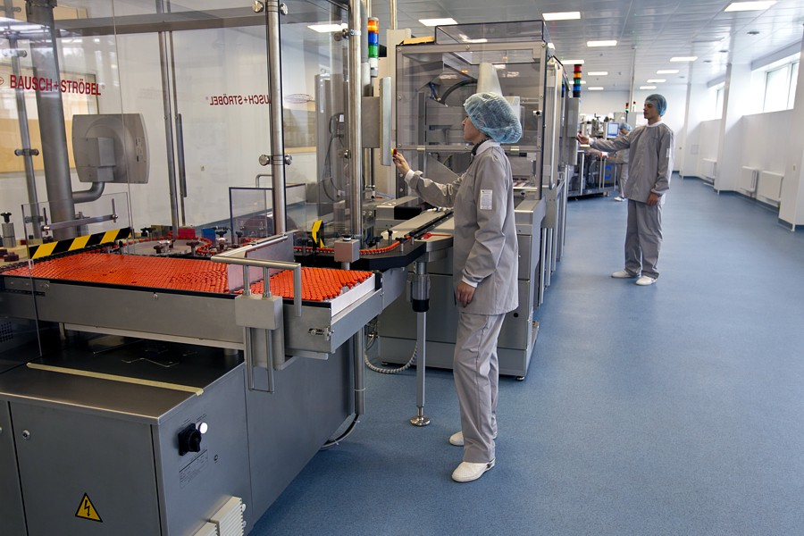
Где работают наши родители
Центр по производству лекарств

Slide 20
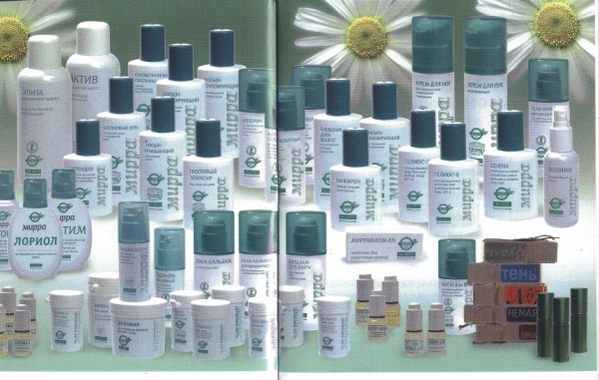
Где работают наши родители
«Мирра» – центр по производству косметики

Slide 21
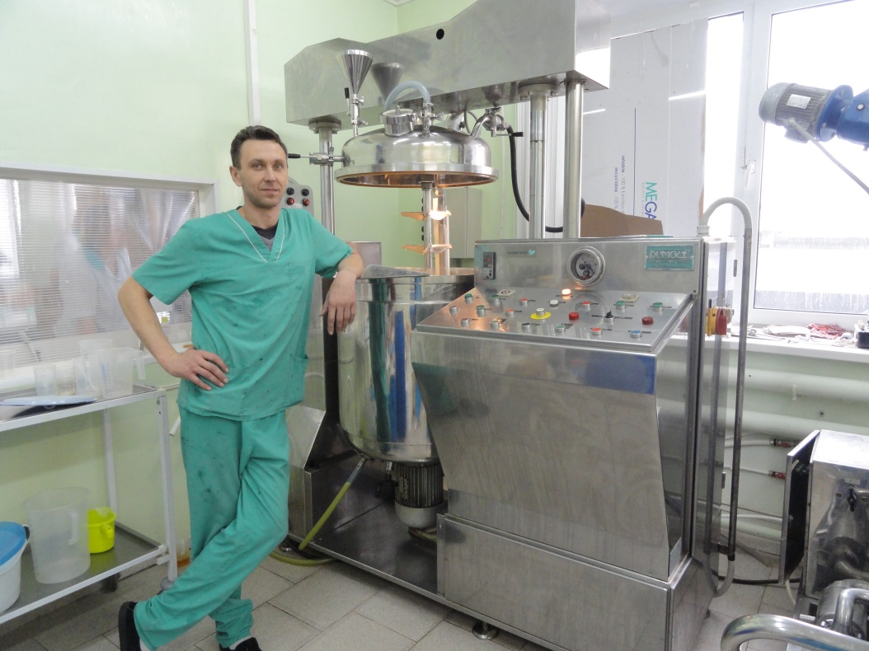
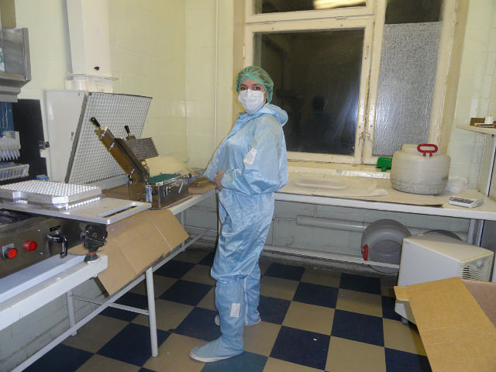
Где работают наши родители
«Мирра» – центр по производству косметики

Slide 22
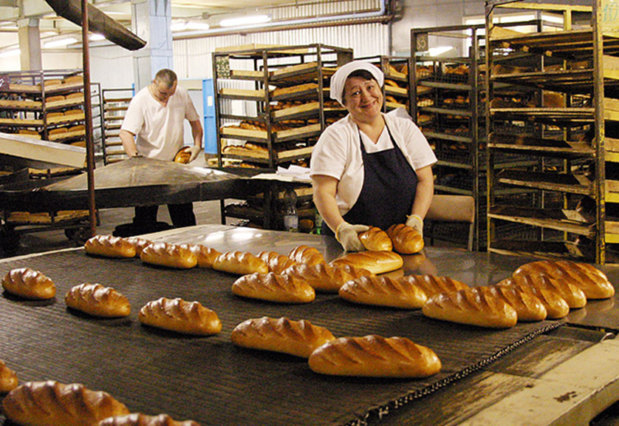
Где работают наши родители
Пекарня

Slide 23
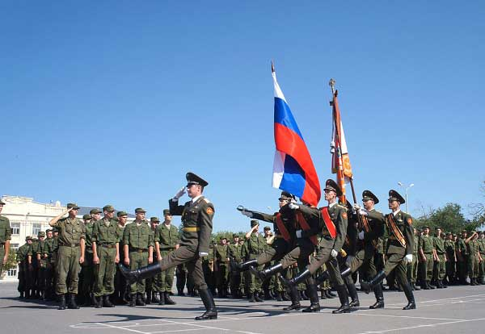
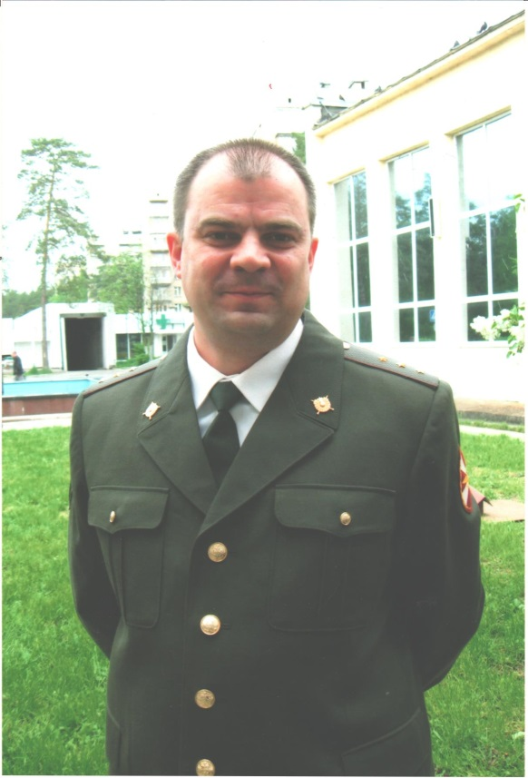
Где работают наши родители
Воинская часть

Slide 24
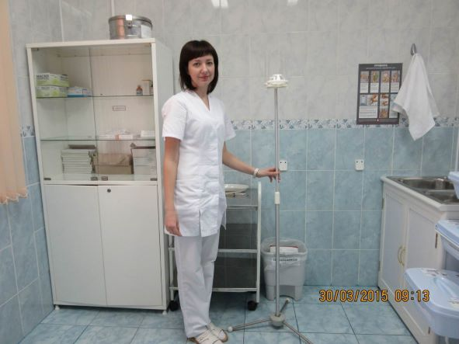
Где работают наши родители
Воинская часть, медсанчасть

Slide 25

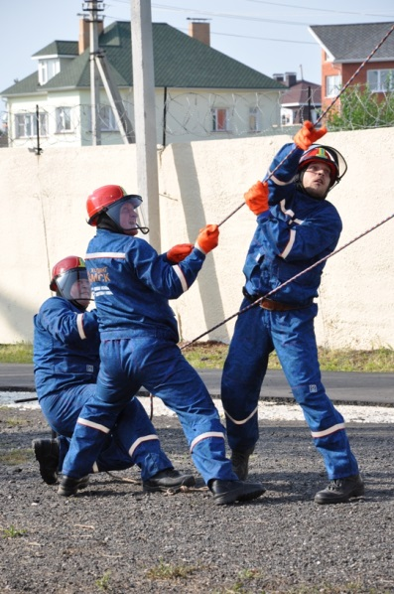
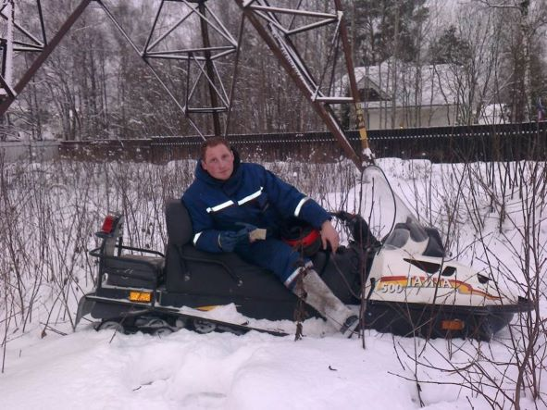
Где работают наши родители
Южные электрические сети

Slide 26
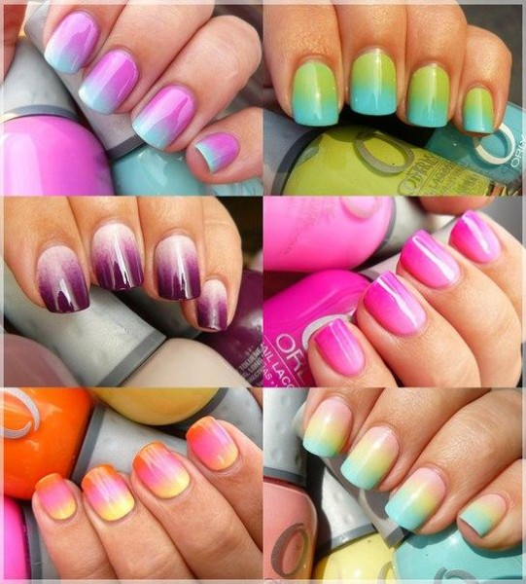
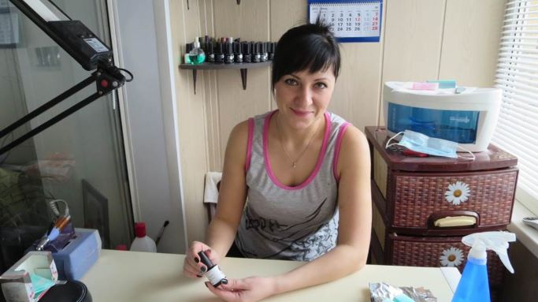
Где работают наши родители
Мастер по маникюру

Slide 27
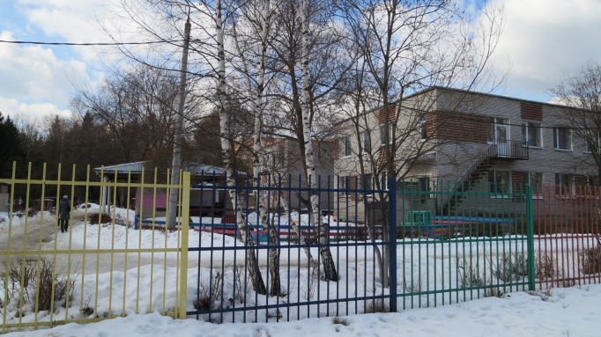
Где работают наши родители
Детский сад

Slide 28
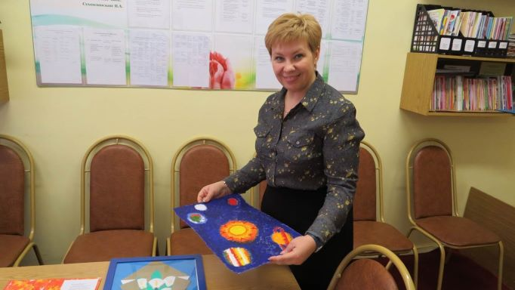
Где работают наши родители
Детский сад

Slide 29
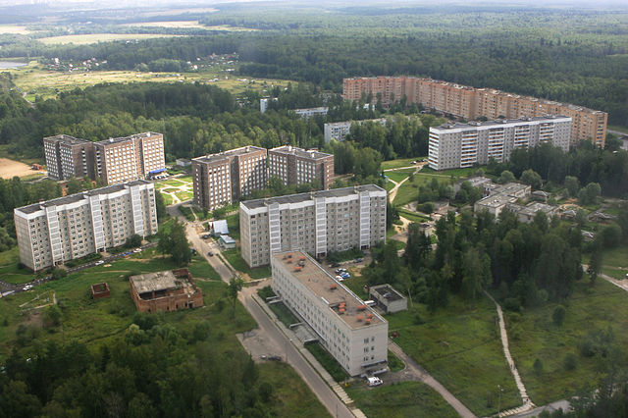
Какой красивый наш Оболенск!

Slide 30
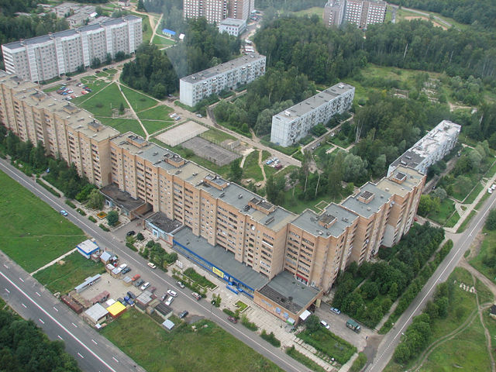
Оболенск

Slide 31
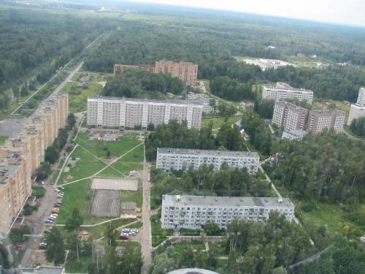
Оболенск

Slide 32
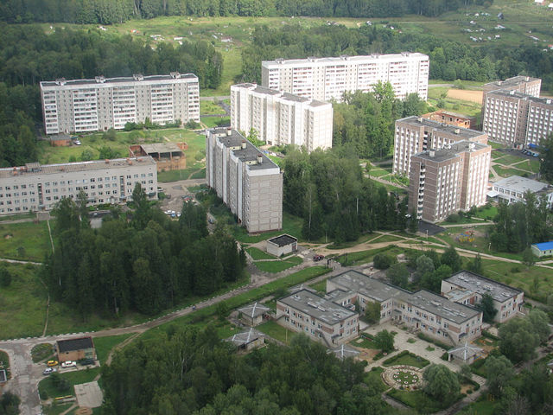
Оболенск

Slide 33
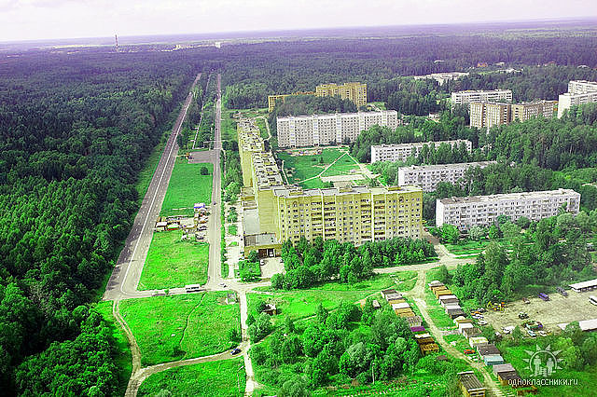
Оболенск

Slide 34
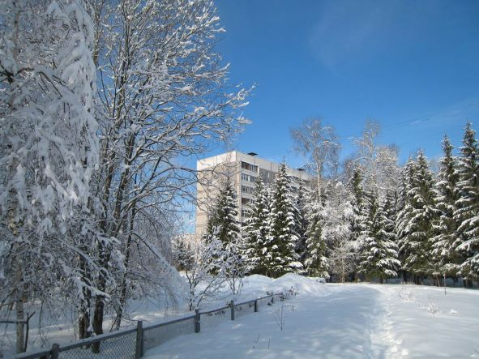
Оболенск

Slide 35
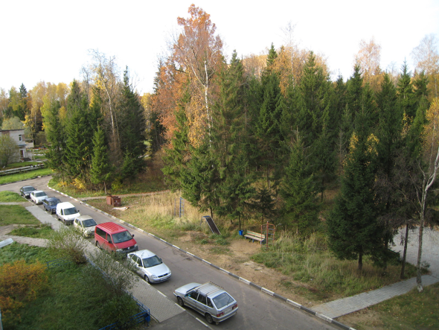
Оболенск

Slide 36
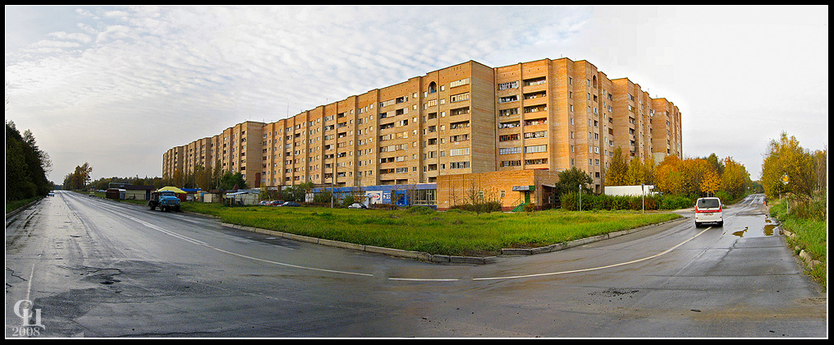
Оболенск

Slide 37

Вы молодцы!

